Slide 1


Go, principle of greatest astonishment

Slide 2

О’б
Окончил ИрГУПС в 2003
Занимался разработкой и внедрением решений для бизнеса с 2006
11 лет разработчик Java Enterprise приложений
Гуменюк Алексей
эксперт
компании Крок
agumenyuk@croc.ru

Slide 3

План
Что такое Go
Вещи которые помогут бросить изучение в самом начале
Соглашения как часть процесса разработки
C-образие и процедурность
Есть ли ООП
Есть обобщенное программирование
Многопоточность
Reflection
Нужен ли Go

Slide 4

I
Что такое Go

Slide 5
ЯП общего назначения
Разработанный внутри компании Google
Начало разработки: сентябрь 2007
Релиз: 10 ноября 2009

Slide 6

Что такое Go
Компилируемый в машинный код

Slide 7



Go vs ….
VS

Slide 8
Минусы GraalVm, Kotlin и Scala native
Недозрелость, и дозрелости не будет
Надуманной как компиляция в JS или WebAssembly
Изначально проектировались для другого подхода при разработке

Slide 9

Что такое Go
Есть сборщик мусора

Slide 10
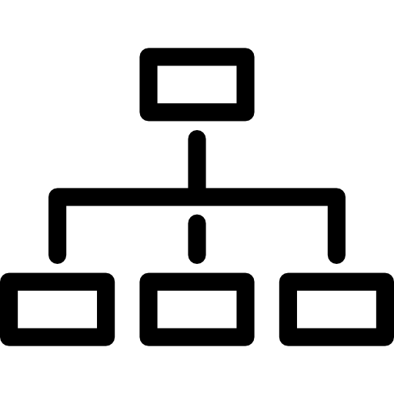


Что такое Go
Процедурный, но
с поддержкой интерфейсов,
Reflection и аннотациями

Slide 11

Что такое Go
Поддерживает средства функционального программирования
неименованные функции
замыкания
передача функций в параметрах и возврат функциональных значений

Slide 12

Что такое Go
Поддерживает многопоточность, средства которой встроены в язык

Slide 13



Чего нет
Обработки исключений
Наследования реализации
Обобщенного программирования

Slide 14
II
Легкий способ бросить в самом начале

Slide 15
Переменные окружения
GOROOT == JAVA_HOME – путь к исполняемым файлам и исходному коду SDK
GOPATH – путь к рабочему пространству

Slide 16
GOPATH
bin – каталог исполняемых файлов
pkg – каталог пакетов
src – исходный код

Slide 17
Менеджер пакетов
До версии 1.11 – go get. Всегда брал код из ветки master.
Большое количество сторонних менеджеров.
C версии 1.11 src – go mod. Поддерживает нормальное версионирование, и файл go.mod содержащий список зависимостей

Slide 18
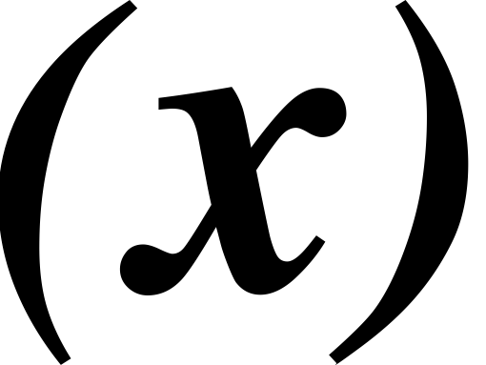
Непонятно почему
var и :=
func, struct
отсутствие неизменяемости
публичные и приватные пакеты, атрибуты, методы
запятые в структурах и конструкторах

Slide 19
SDK
Неудобно работать с примитивами
Неудобное форматирование вывода

Slide 20

Библиотеки
Большое количество разнообразных инструментов версии 0.0.1

Slide 21
III
Соглашения как часть процесса разработки

Slide 22

Стиль
gofmt
Отсутствие комментариев как warning
Рекомендации по именованию
Литеральная нотация
Точки с запятой

Slide 23
Именование
private vs public
Пакеты

Slide 24
Контроль
Контроль использования
Контроль циклических ссылок

Slide 25
IV
Си-образность и процедурность

Slide 26
В первую очередь
Go процедурный язык

Slide 27

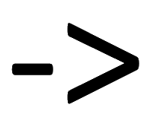
Указатели
Переменные и аргументы присутствуют в двух видах:
значение
указатель

Slide 28
Указатели
Указатель больше чем ссылка

Slide 29
Обработка ошибок
Обработка ошибок через проверку возвращаемого значения

Slide 30
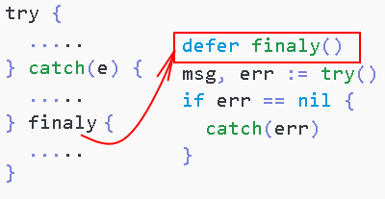
Обработка ошибок

Slide 31
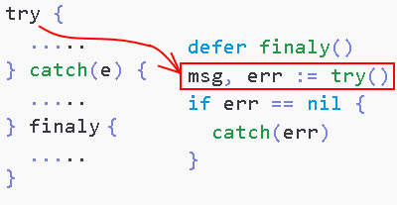
Обработка ошибок

Slide 32
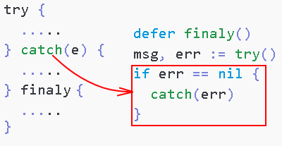
Обработка ошибок

Slide 33
Обработка ошибок
defer – panic – recover

Slide 34
V
Есть ли ООП

Slide 35
Интерфейсы без классов
Методы реализуются структурами

Slide 36
Интерфейсы без классов
Есть возможность случайно реализовать интерфейс

Slide 37

Встраивание
Встраивание, композиция, примеси

Slide 38
Перегрузка методов
Есть ли перегрузка методов?

Slide 39
Перегрузка методов
Нет методов, нет перегрузки

Slide 40
VI
Обобщенное программирование

Slide 41
Обобщенное программирование
Обобщенного программирования нет

Slide 42
Обобщенное программирование
Обобщенное программирования будет в Go 2.0

Slide 43
Обобщенное программирование
Обобщенное программирование есть!

Slide 44
VII
Многопоточность

Slide 45
Многопоточность
CSP - communicating sequential processes

Slide 46
Многопоточность
Многопоточность ближе асинхронности в JS

Slide 47
Многопоточность
Без жёсткой привязки к потокам ОС

Slide 48
Горутины
Асинхронная функция

Slide 49
Каналы
Канал похож на переменную с доступом из разных потоков

Slide 50
VIII
Reflection

Slide 51
Reflection
Определять типы
Определять эквивалентность любых значений
Изменять любые значения, например часть строки
Исследовать типы
Вызывать любые методы и функции

Slide 52
IX
Для чего нужен Go

Slide 53

Для чего нужен Go
Web-сервисы
Системные сервисы
Утилиты
Смарт-контракты
Машинное обучение

Slide 54
Для чего НЕ нужен Go
Для бизнес логики
Для создания приложений с интерфейсом пользователя

Slide 55
Спасибо за внимание!

